Slide 1

神舟12号返回之旅：
太空英雄的惊心动魄时刻
Shenzhou-12 return journey:
thrilling moments of space heroes
张逸辰
2025.09
Notes:
Generate By BIYOO ChatPPT. HomePage：www.chat-ppt.com AIGC 2025/9/22 19:49:27 [AI生成内容仅供参考，请注意甄别准确性]

Slide 2

目录
01
任务背景
02
返回过程
03
地面搜救
04
未来展望
Notes:
Generate By BIYOO ChatPPT. HomePage：www.chat-ppt.com AIGC 2025/9/22 19:49:27 [AI生成内容仅供参考，请注意甄别准确性]

Slide 3
01
任务背景
Background of the task
Notes:
Generate By BIYOO ChatPPT. HomePage：www.chat-ppt.com AIGC 2025/9/22 19:49:27 [AI生成内容仅供参考，请注意甄别准确性]

Slide 4
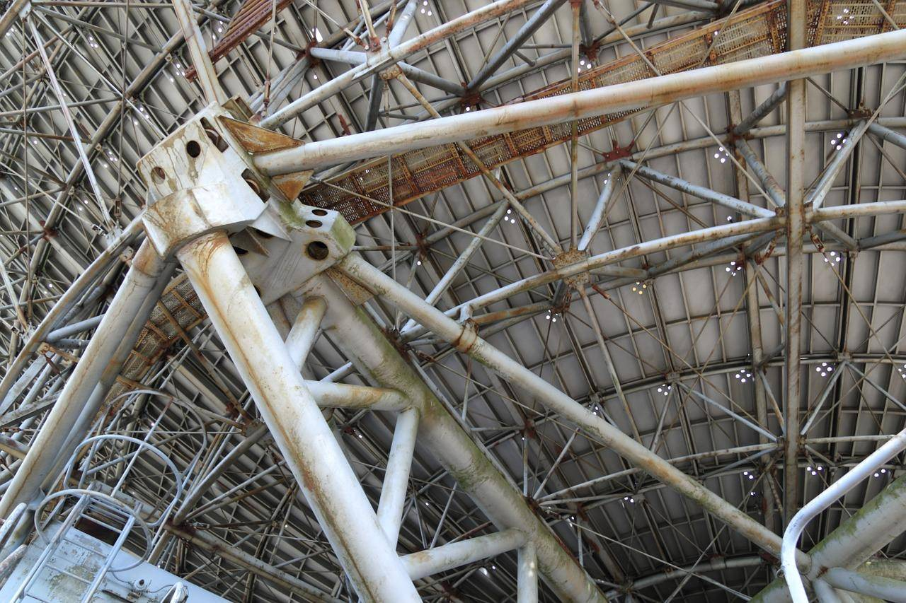
中国载人航天工程里程碑
神舟12号是中国空间站阶段首次载人飞行任务，标志着关键技术验证阶段的开始。 任务周期3个月，创下中国航天员单次太空驻留新纪录。 航天员聂海胜、刘伯明、汤洪波组成的乘组肩负重要使命。
Notes:
Generate By BIYOO ChatPPT. HomePage：www.chat-ppt.com AIGC 2025/9/22 19:49:27 [AI生成内容仅供参考，请注意甄别准确性]

Slide 5
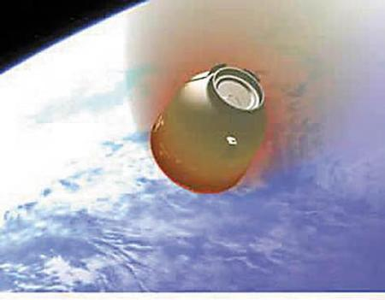
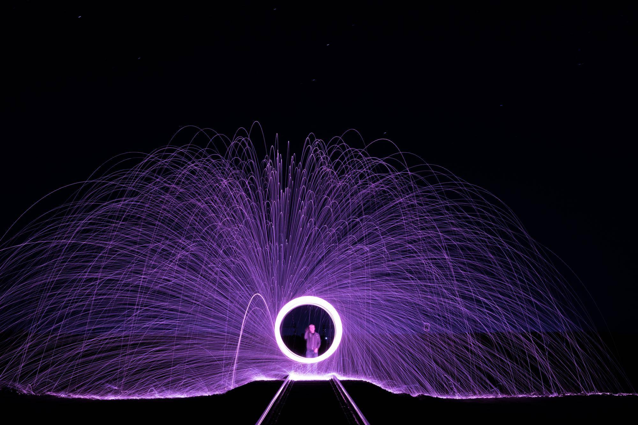
返回阶段的关键性地位
返回过程被称为‘黑色十分钟’，是载人航天最危险的阶段之一。 返回数据为后续任务提供重要技术参考。
Notes:
Generate By BIYOO ChatPPT. HomePage：www.chat-ppt.com AIGC 2025/9/22 19:49:27 [AI生成内容仅供参考，请注意甄别准确性]

Slide 6
02
返回过程
The return process
Notes:
Generate By BIYOO ChatPPT. HomePage：www.chat-ppt.com AIGC 2025/9/22 19:49:27 [AI生成内容仅供参考，请注意甄别准确性]

Slide 7


再入大气层
返回舱以每秒7.9公里速度冲入大气层。 舱体表面温度瞬间升至2000摄氏度以上。
Notes:
Generate By BIYOO ChatPPT. HomePage：www.chat-ppt.com AIGC 2025/9/22 19:49:27 [AI生成内容仅供参考，请注意甄别准确性]

Slide 8
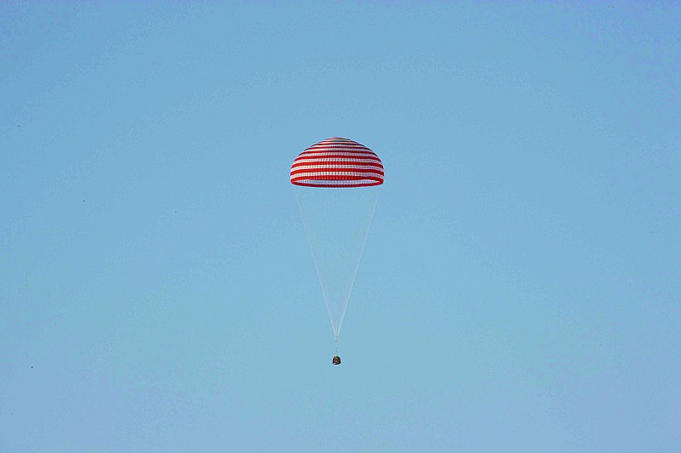
展开降落伞
在10公里高度先后打开引导伞、减速伞和主伞。 主伞面积达1200平方米，世界最大单体降落伞之一。
Notes:
Generate By BIYOO ChatPPT. HomePage：www.chat-ppt.com AIGC 2025/9/22 19:49:27 [AI生成内容仅供参考，请注意甄别准确性]

Slide 9
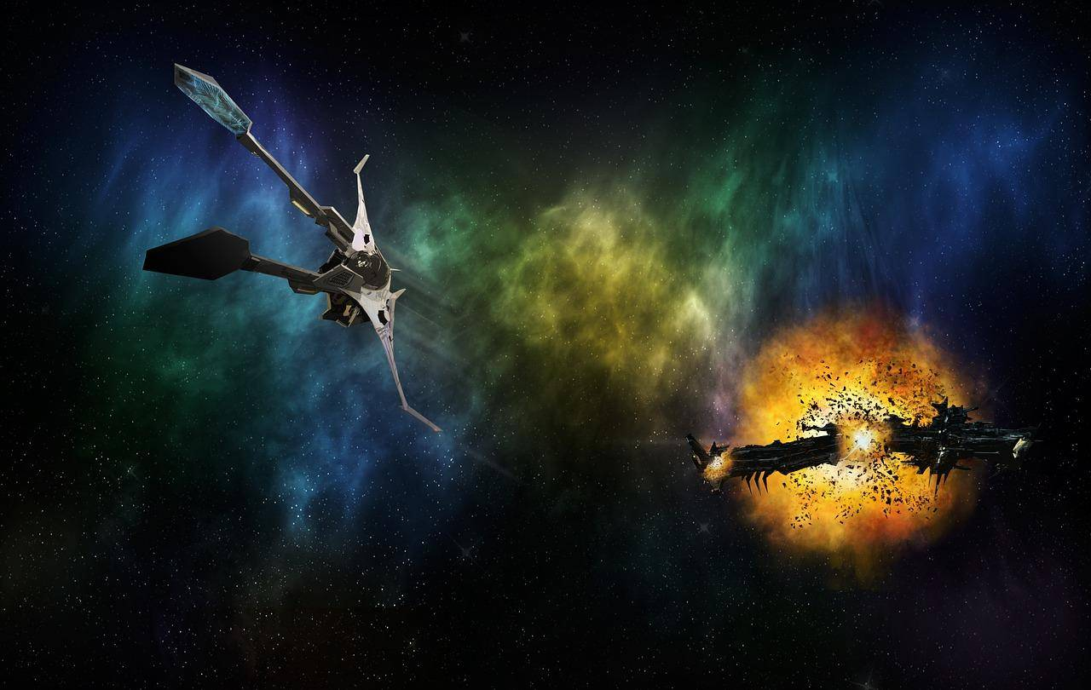
着陆反推发动机点火
距地面1米时4台反推发动机同时点火。 将着陆冲击力降至人体可承受范围。 点火时机误差不能超过0.1秒。
Notes:
Generate By BIYOO ChatPPT. HomePage：www.chat-ppt.com AIGC 2025/9/22 19:49:27 [AI生成内容仅供参考，请注意甄别准确性]

Slide 10
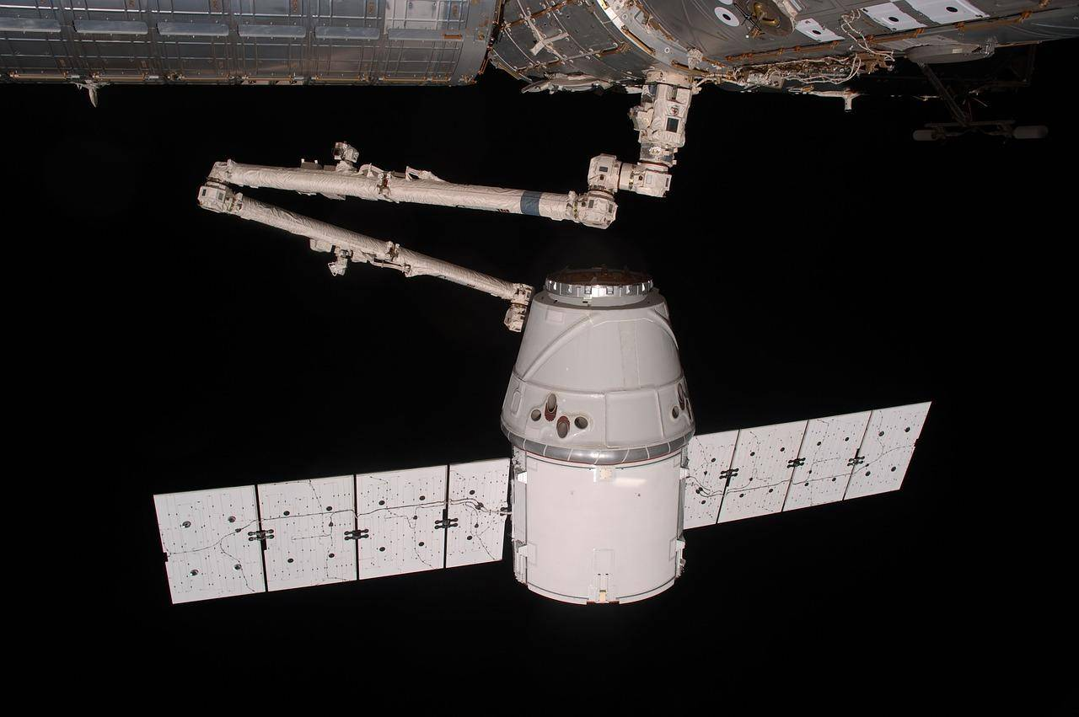
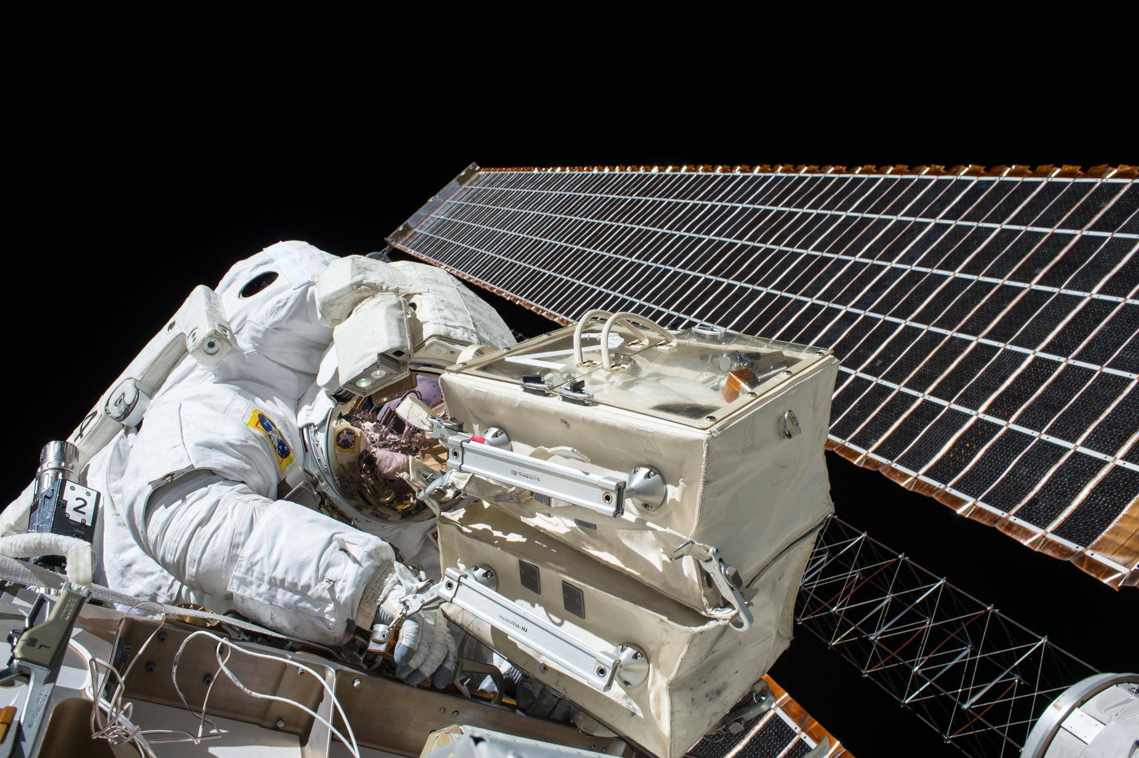
热防护技术创新
新型蜂窝结构防热材料减重15%， 多层隔热材料可承受3000℃高温， 烧蚀均匀性控制技术达到国际领先水平。
Notes:
Generate By BIYOO ChatPPT. HomePage：www.chat-ppt.com AIGC 2025/9/22 19:49:27 [AI生成内容仅供参考，请注意甄别准确性]

Slide 11
03
地面搜救
Ground search and rescue
Notes:
Generate By BIYOO ChatPPT. HomePage：www.chat-ppt.com AIGC 2025/9/22 19:49:27 [AI生成内容仅供参考，请注意甄别准确性]

Slide 12
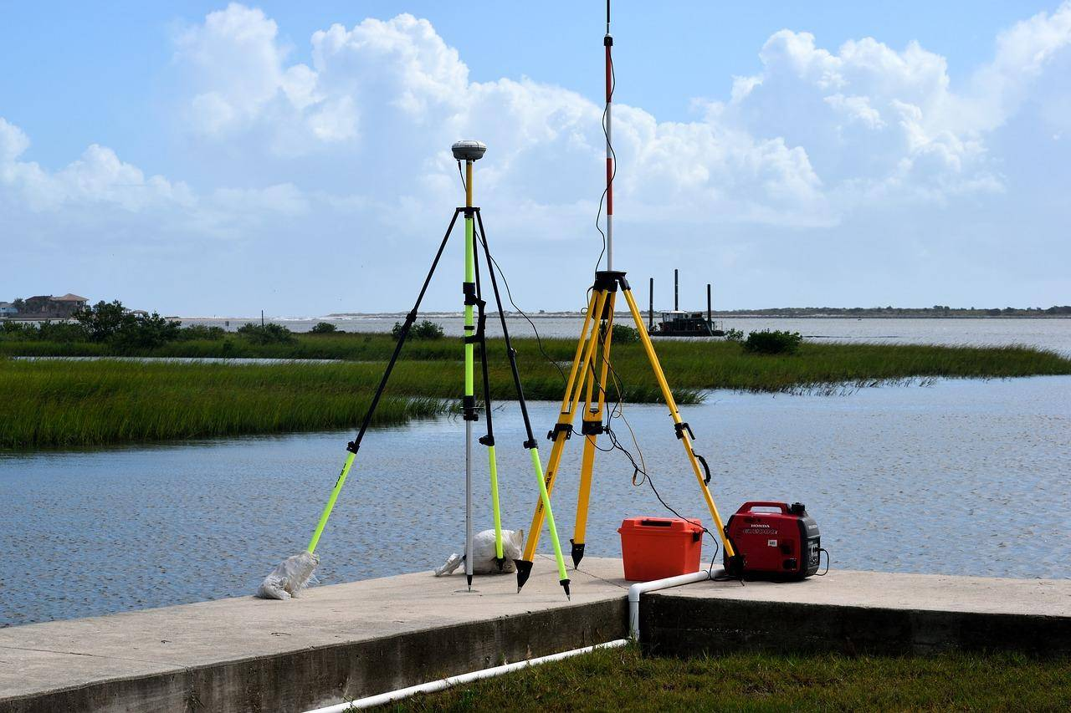
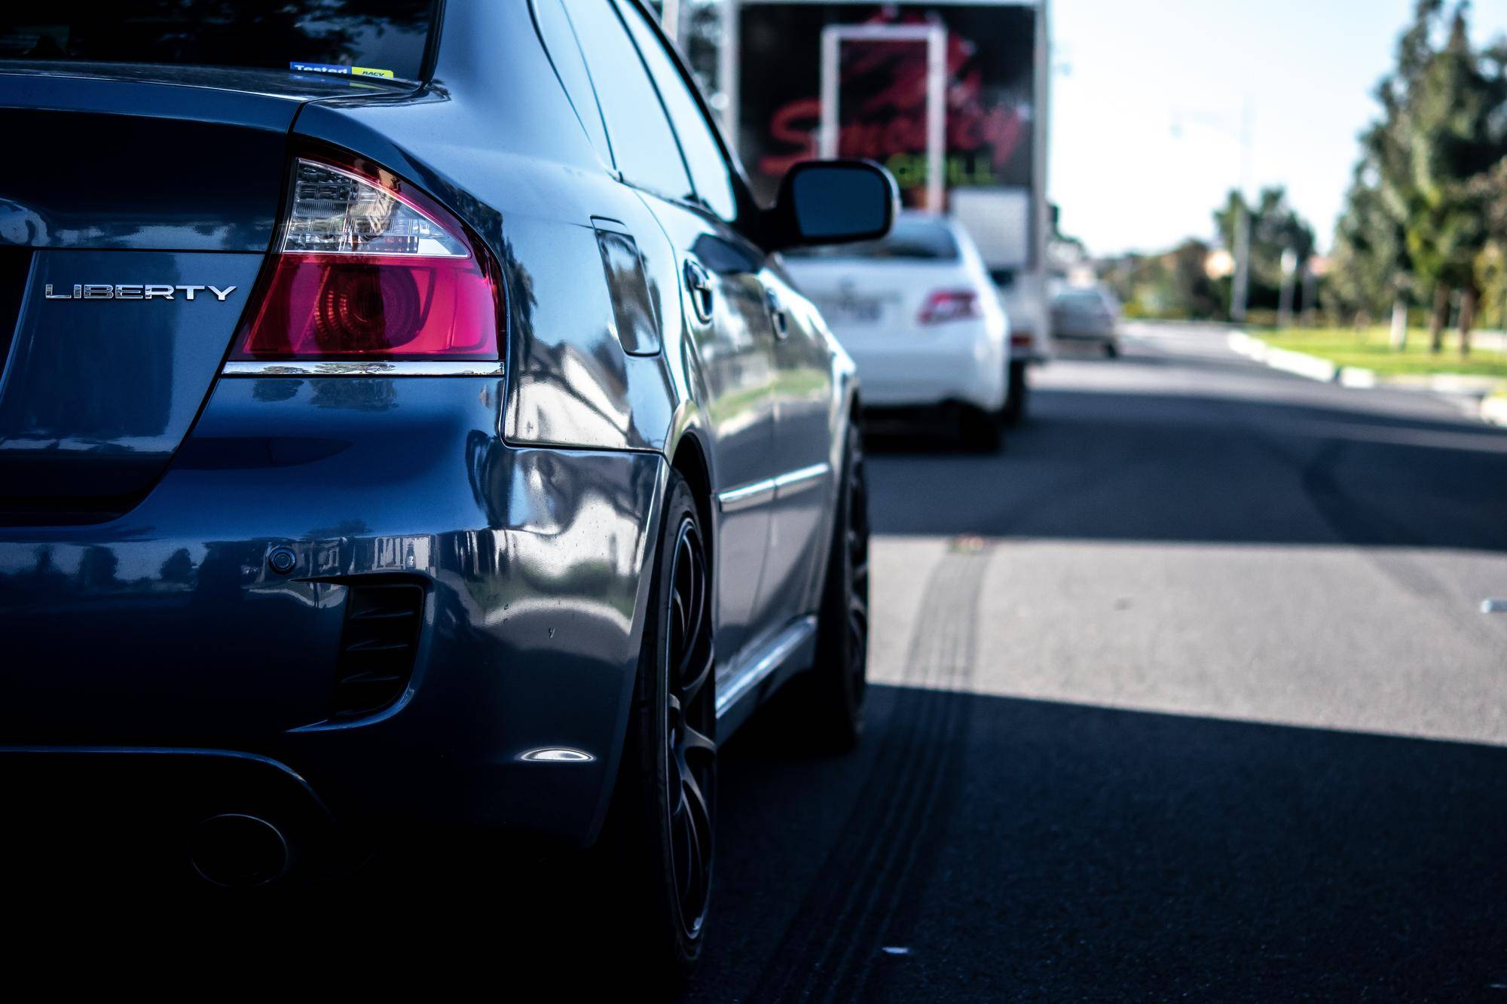
立体化搜救体系
动用6架直升机、18台特种车辆组成的搜救队， 首次实现返回舱落地前航天员生理数据实时回传， 搜救人员15分钟内抵达现场。
Notes:
Generate By BIYOO ChatPPT. HomePage：www.chat-ppt.com AIGC 2025/9/22 19:49:27 [AI生成内容仅供参考，请注意甄别准确性]

Slide 13
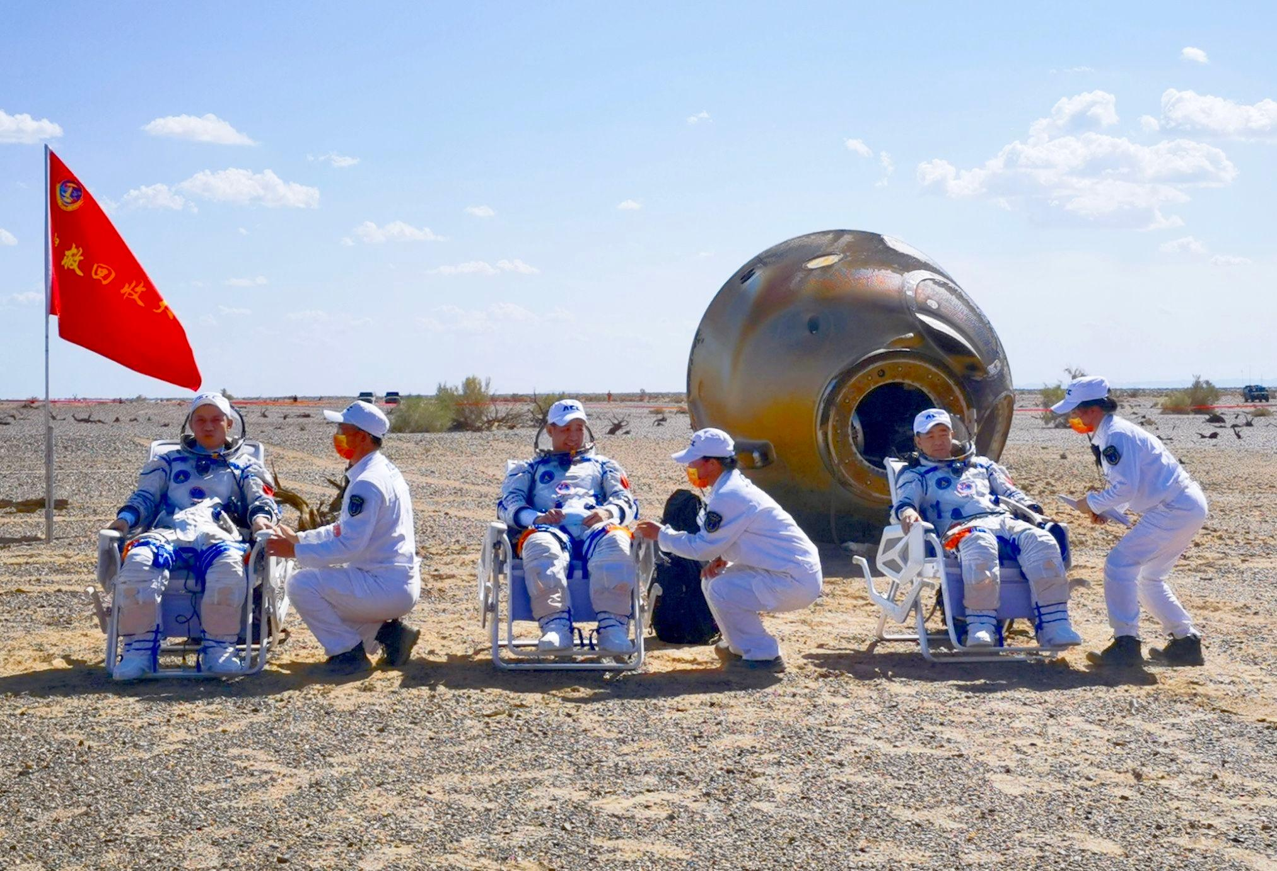
航天员健康状况
三名航天员自主出舱，状态良好。 医学检查显示各项生理指标正常。 太空长期驻留适应性研究取得重要数据。
Notes:
Generate By BIYOO ChatPPT. HomePage：www.chat-ppt.com AIGC 2025/9/22 19:49:27 [AI生成内容仅供参考，请注意甄别准确性]

Slide 14
04
未来展望
future prospects
Notes:
Generate By BIYOO ChatPPT. HomePage：www.chat-ppt.com AIGC 2025/9/22 19:49:27 [AI生成内容仅供参考，请注意甄别准确性]

Slide 15
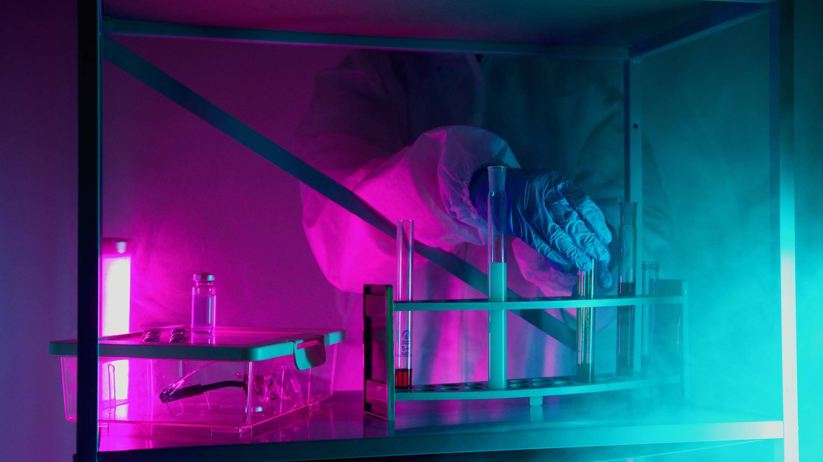
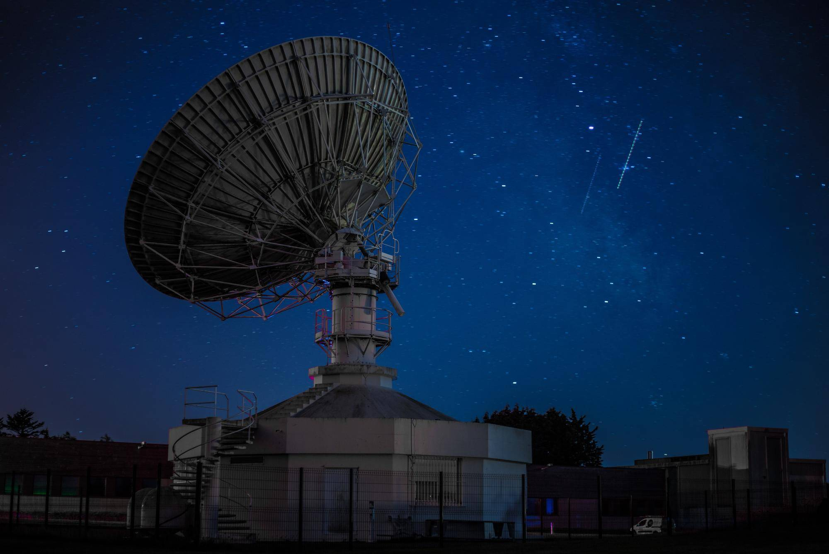
中国航天新里程碑
标志着中国空间站建设进入新阶段， 验证了长期驻留和快速返回关键技术， 为后续神舟任务奠定坚实基础。
Notes:
Generate By BIYOO ChatPPT. HomePage：www.chat-ppt.com AIGC 2025/9/22 19:49:27 [AI生成内容仅供参考，请注意甄别准确性]

Slide 16
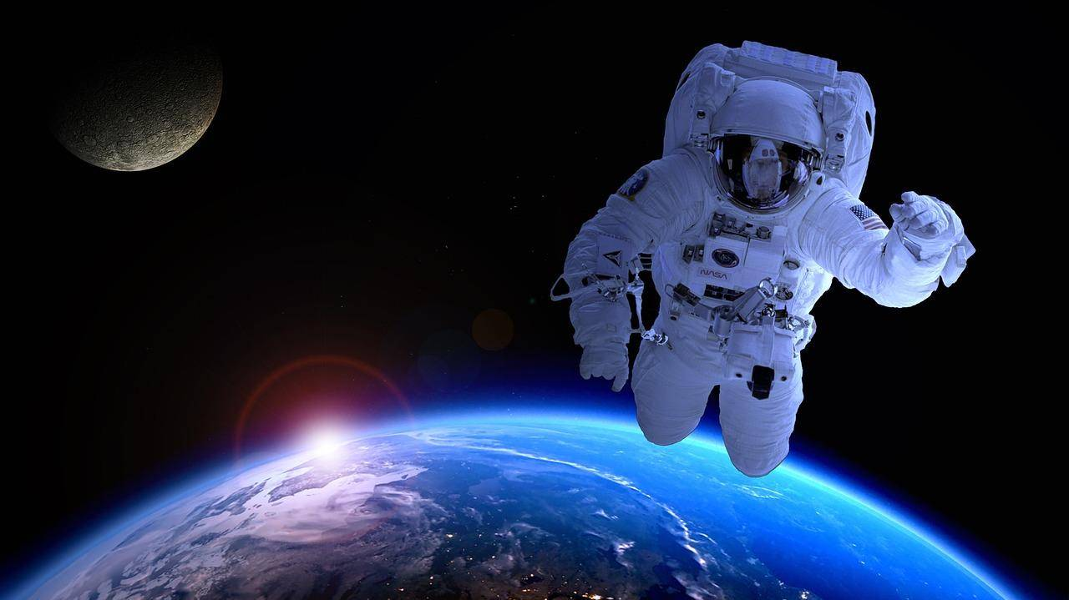
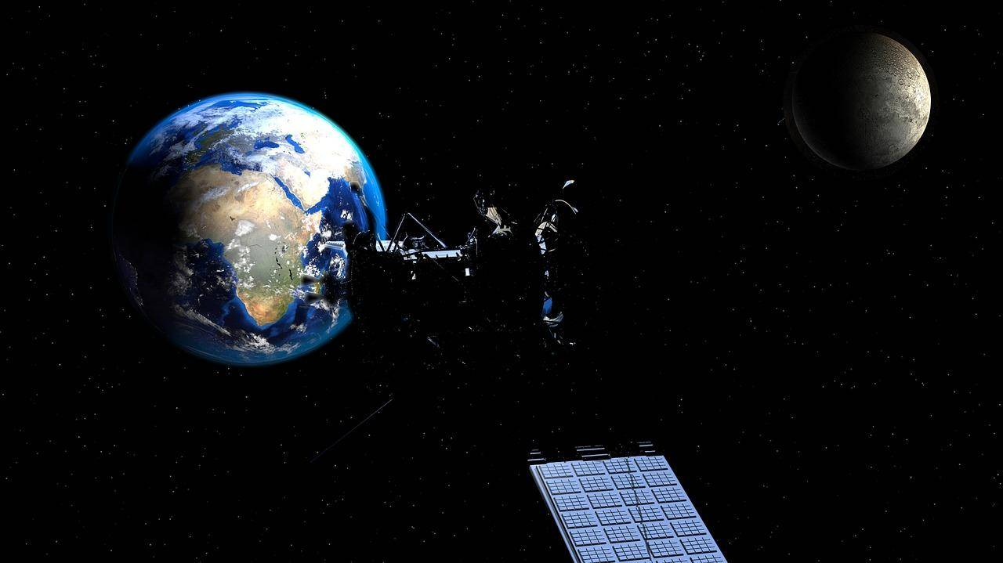
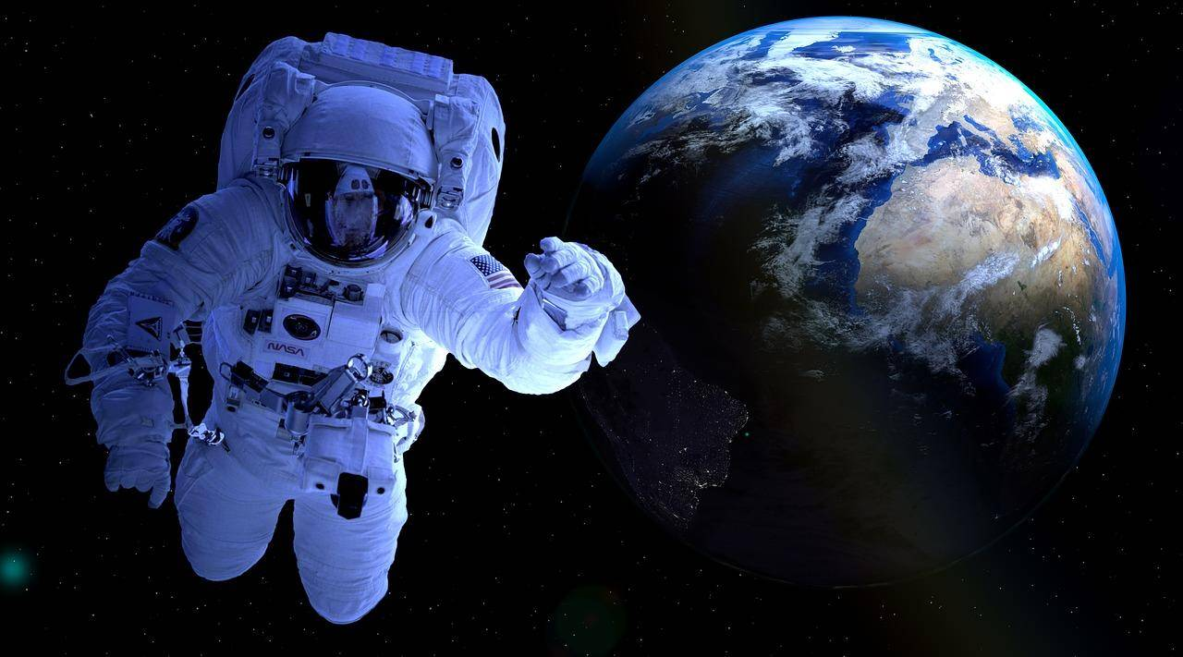
国际航天合作机遇
展现中国载人航天技术的成熟与可靠， 为未来国际空间合作创造更多可能， 推动人类太空探索事业共同进步。
Notes:
Generate By BIYOO ChatPPT. HomePage：www.chat-ppt.com AIGC 2025/9/22 19:49:27 [AI生成内容仅供参考，请注意甄别准确性]

Slide 17
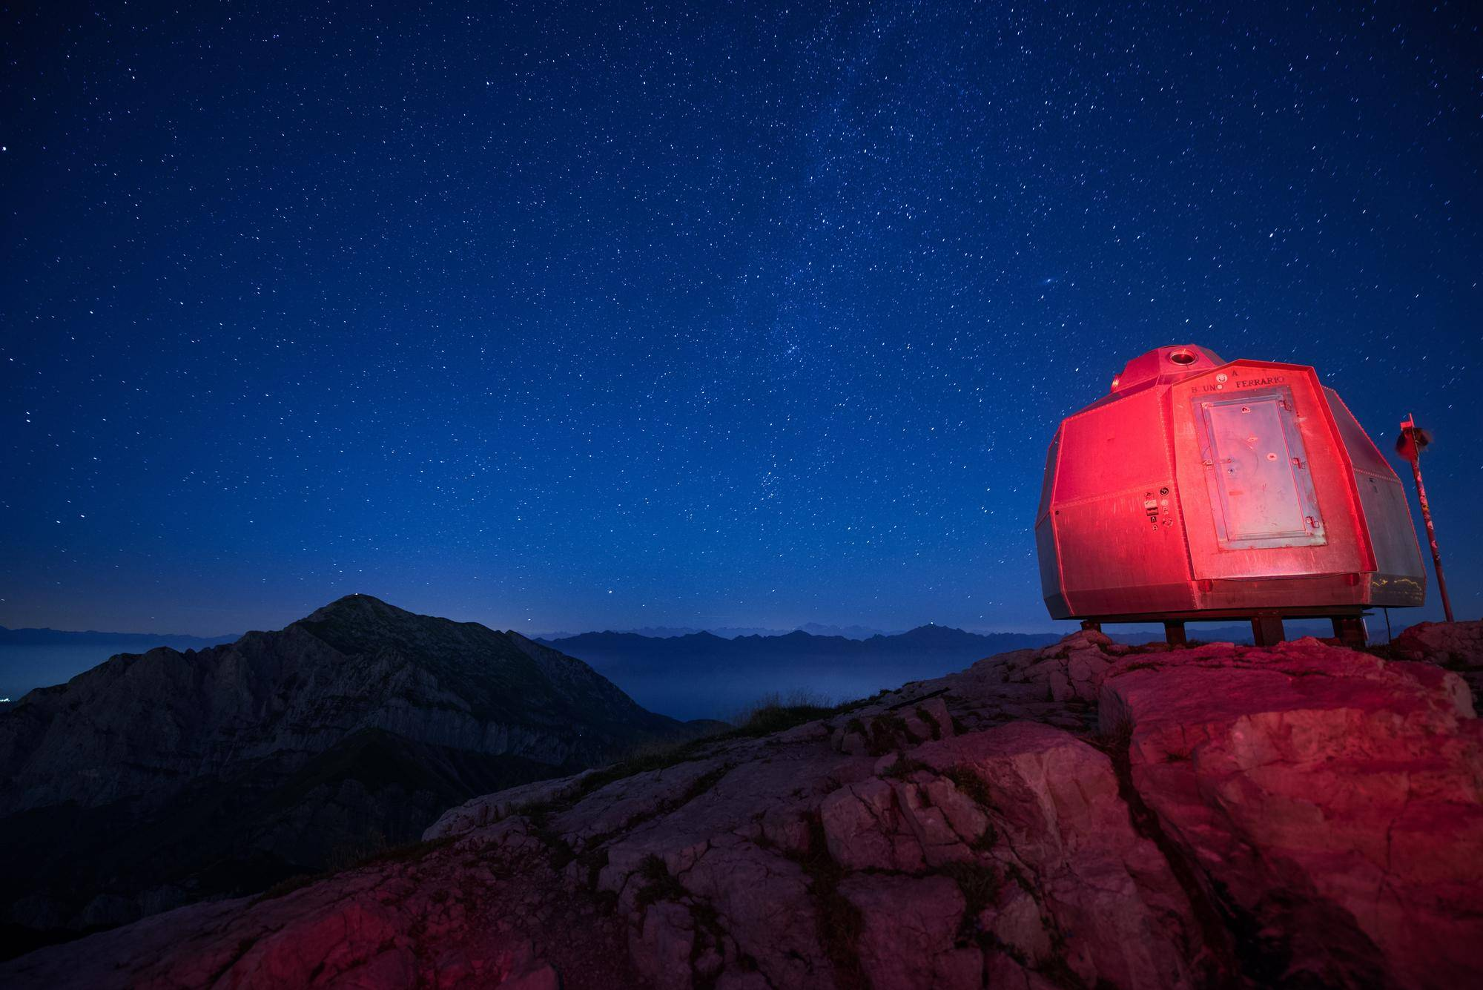
下一代载人飞船展望
基于神舟12号经验研发新一代载人飞船， 可重复使用技术将大幅降低成本， 提供载人登月计划的重要技术储备。
Notes:
Generate By BIYOO ChatPPT. HomePage：www.chat-ppt.com AIGC 2025/9/22 19:49:27 [AI生成内容仅供参考，请注意甄别准确性]

Slide 18
谢谢观看
Thank You
2025.09
张逸辰
Notes:
Generate By BIYOO ChatPPT. HomePage：www.chat-ppt.com AIGC 2025/9/22 19:49:27 [AI生成内容仅供参考，请注意甄别准确性]

